Slide 1
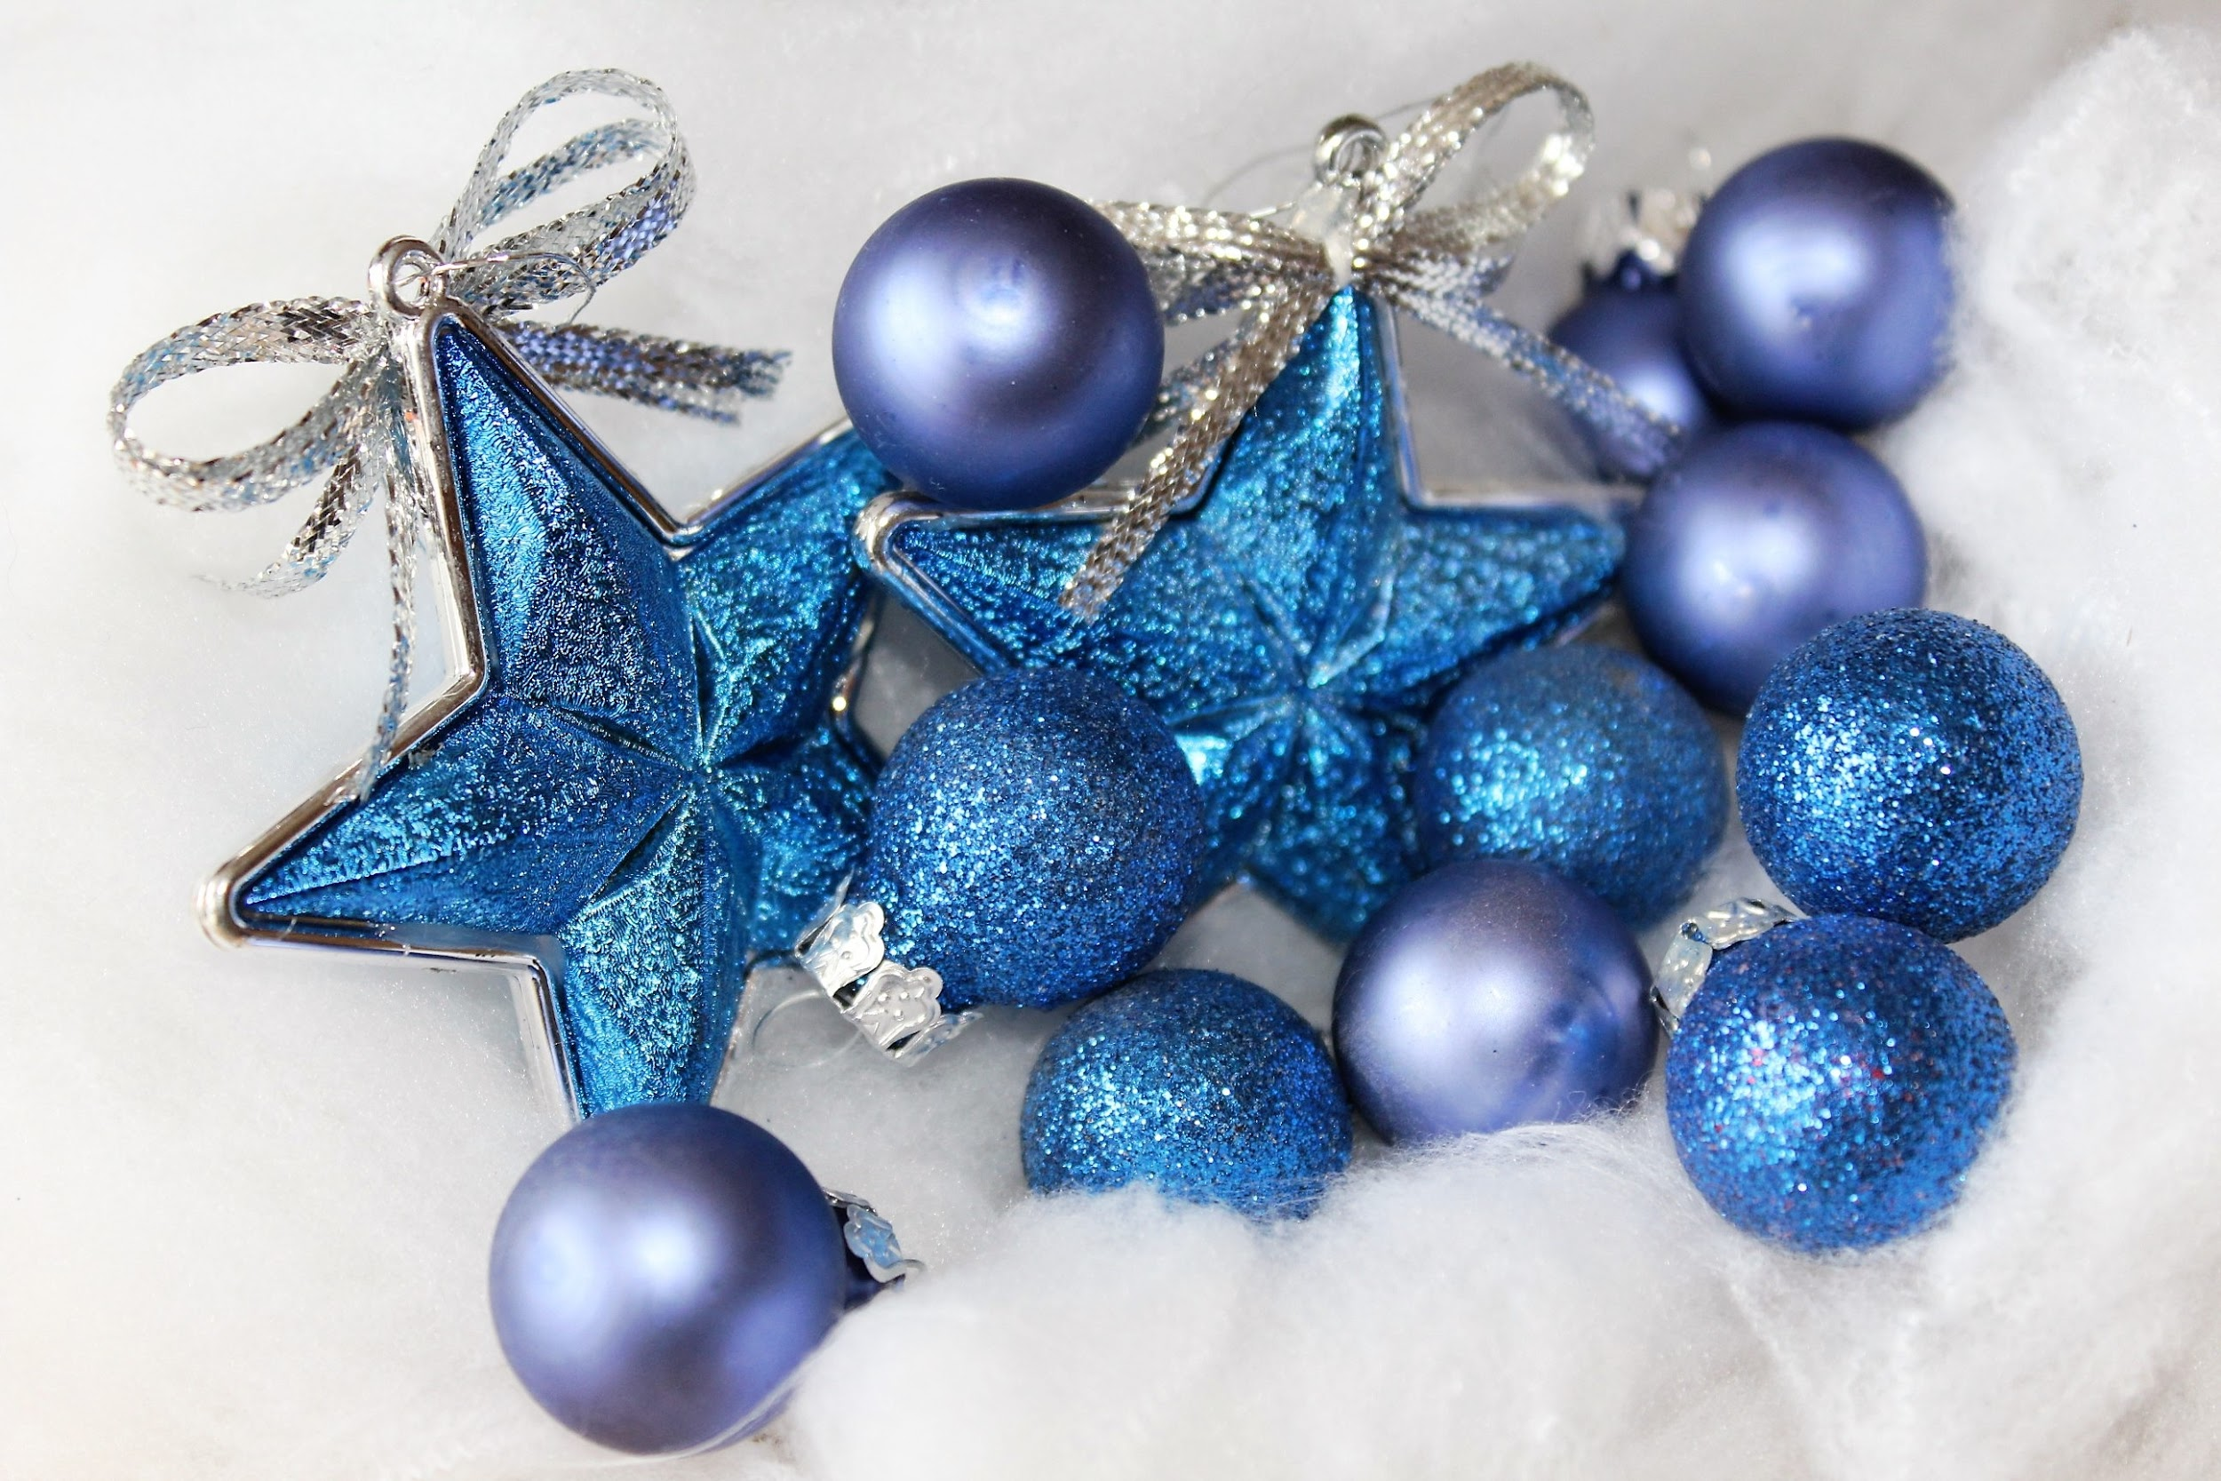
KELLOKOSKEN ELÄKELÄISET 9. KUUKAUSITAPAAMINEN MARRASKUU 2019
Lapset laulavat meille ensi alkuun.

Slide 2
Asialista
1. TAPAAMISEN AVAUS
2. JÄSENASIOITA
Ei uusia jäseniä.
Jäseniä yht. 232 (8.11.2019)

Slide 3
3. KUUKAUSITAPAAMISTEN VIERAILIJAT
Tammikuu: Tuulikki Petäjäniemi luennoi / Ikäihmiset yhteiskunnan voimavarana
Helmikuu: Pormestari Arto Lindberg kertoo ajankohtaisista asioista Tuusulan kunnassa
Maaliskuu: Koululaiset laulavat (kevätkokous)

Slide 4
4. IKNEN (=Ikäihmisten neuvoston) ASIAT
HSL: n kielteinen päätös eläkeläisten matkustamisesta. Anja Matikainen selostaa.

Slide 5
5. MATKAILUTOIMIKUNNAN RETKET
MTK:lla ei ole uusia matkoja tälle vuodelle ja ensi vuoden matkoista ei vielä ole kerrottavaa.

Slide 6
6. KERHOJEN PÄÄTTYMISET 2019 JA ALKAMISET 2020
Käsityö- ja askartelukerho:
päättyy 9.12. ja alkaa 13.1.- / klo 13-15 / Kellotupa
Senioritanssi:
päättyy 11.12. ja alkaa 8.1.-13.5. / klo 15-17.30 / Patruunasali
Laulukööri:
päättyy 12.12. ja alkaa 9.1.- / klo 14-15 / Kellotupa
Keilaajakerho:
päättyy 9.12. ja alkaa 13.1.- / klo 16-17, Järvenpään keilahalli
Muistikerho:
viim. 11.11., kerhot 13.1., 10.2., 9.3., ja 6.4. klo 10.30-11.45 / Kellotupa
Lenkkikerho: joka torstai klo 10, lähtö Kellotuvalta
Boccia- kerho: päättyy 20.12. ja alkaa 3.1.- / klo 16-18 / Patruuna-sali

Slide 7
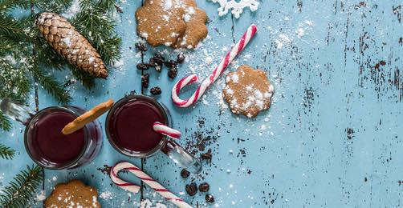
7. JOULUMYYJÄISET
Kellokosken Ruukin Joulumarkkinat su 1.12.2019 klo 10-15. Yhdistykselle on varattu myyntipöytä Ruukin alueella entisen Takomon tiloista.

Slide 8
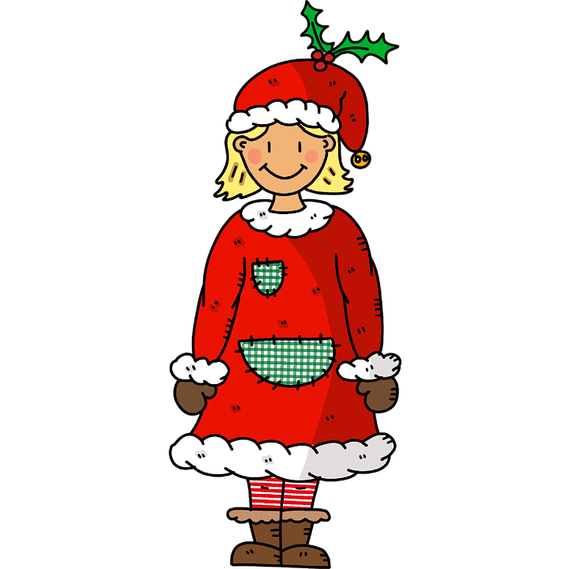
Kellokosken Eläkeläiset ry
Perinteiset
Joulumyyjäiset
Sunnuntaina 8.12.2019 klo 10-14
Kellotuvalla, os. Koulutie 20, Kellokoski (ent. Nuorkka)
joulukoristeita
käsitöitä: sukkia, lapasia yms.
leivonnaisia
kahvia ja pullaa
Tervetuloa!
Arpajaiset!
Joulupukki paikalla!
Tule samalla tutustumaan kylätaloomme!

Slide 9
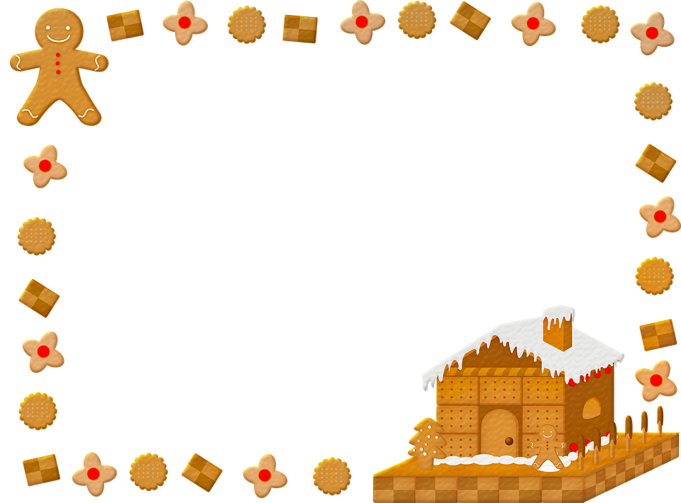
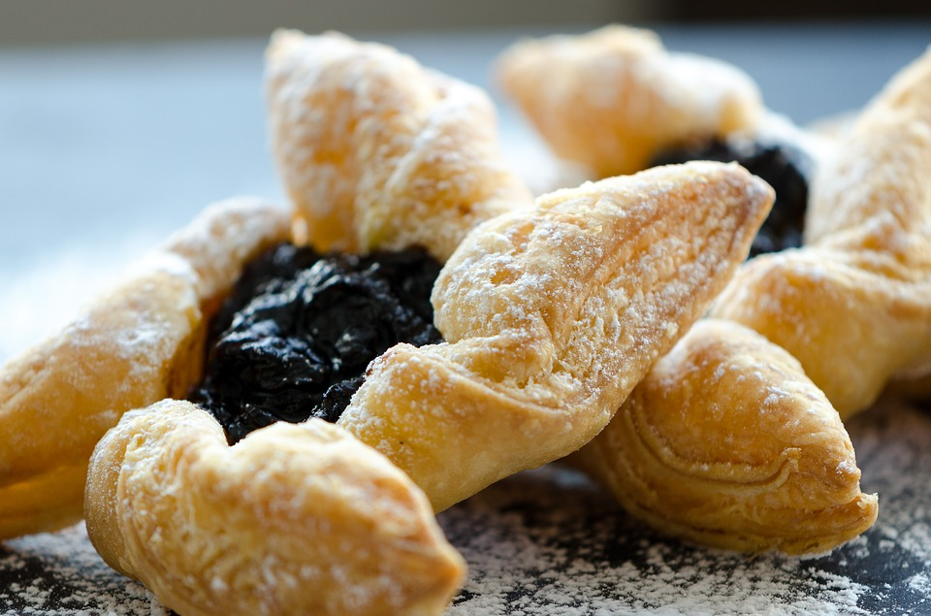
7. JOULUMYYJÄISET
Perinteiset yhdistyksen omat Joulumyyjäiset pidetään su 8.12.2019 klo 10-14 Kellotuvalla.
Arpajaisiin saa tuoda lahjoituksia ja omiin joulumyyjäisiin toivotaan leivonnaisia!
Tulkaa kaikki joukolla myyjäisiin ja kertokaa tutuillekin!

Slide 10
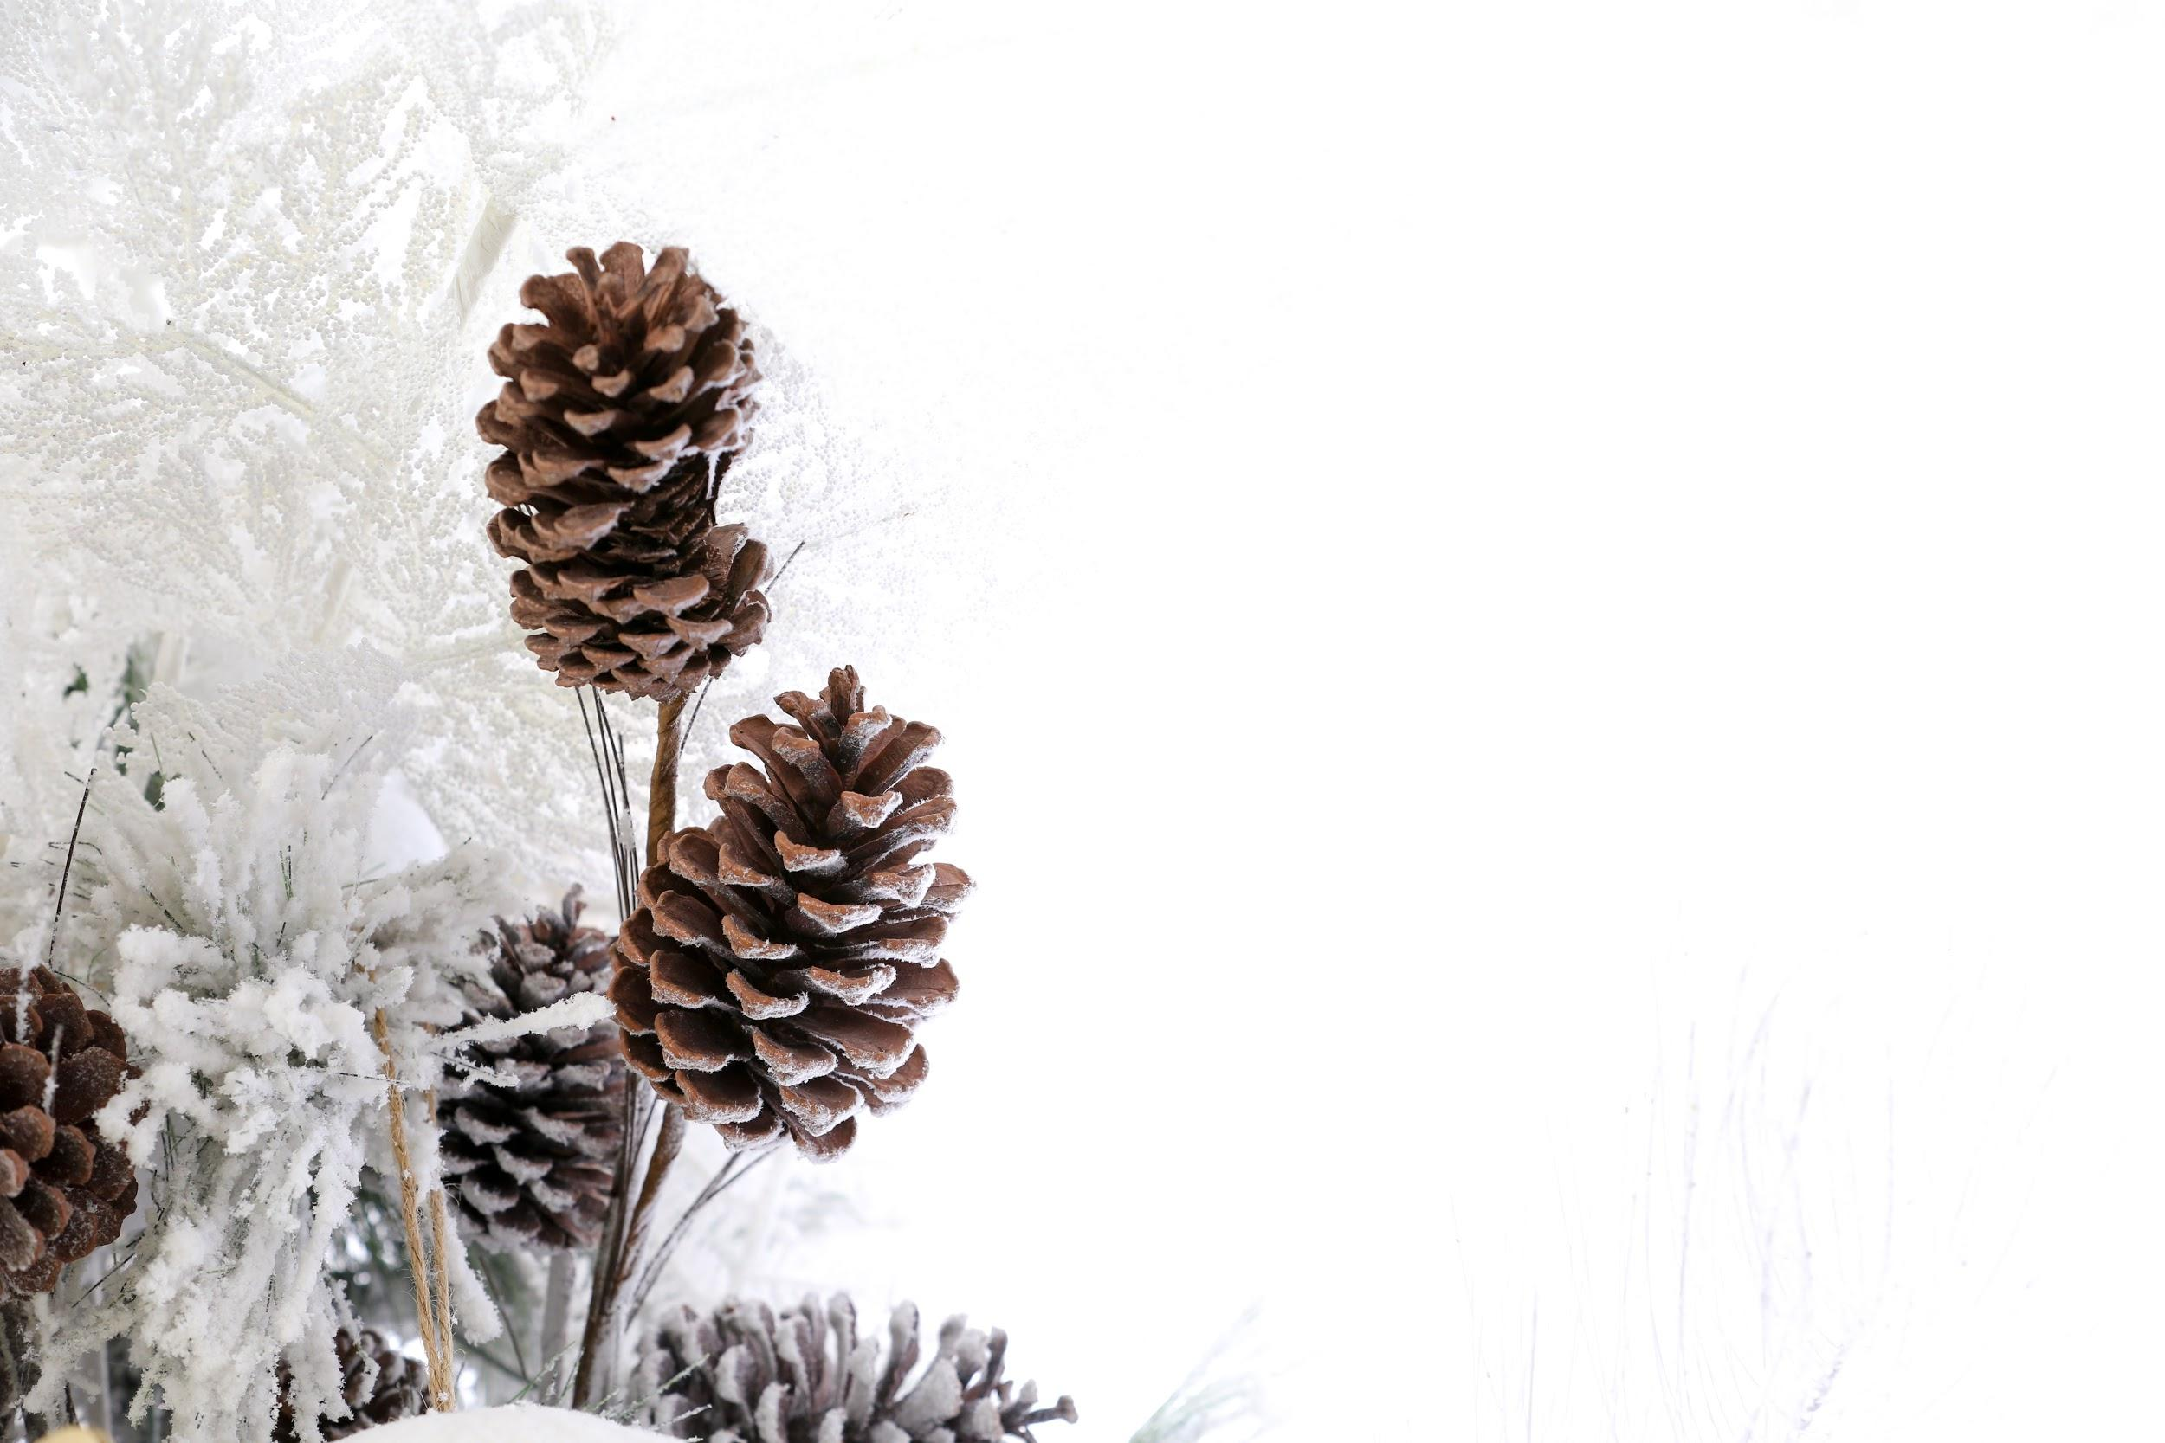
8. Pikkujoulu
Pikkujoulua vietetään Hotelli Lepolammella (Kivilammentie 1, 02820 Espoo) maanantaina 16.12.2019 klo 13-17. Hinta 30 euroa, sisältää kuljetuksen, joululounaan, tanssin säestyksen yms. Lähtö Kellokosken sairaalan parkkipaikalta klo 11.30 ja Järvenpään linja-autoasemalta klo 11.45. Eräpäivä 25.11.2019. Ilmoittautuminen Anja Matikainen p. 0400 935 974.

Slide 11
9. Yhdistyksen esittely uusillejäsenille
Yhdistyksen esittely uusille jäsenille ma 13.1.2020 klo 12-13 Kellotuvalla, Koulutie 20. Paikalla kerhojen vetäjät + hallituksen jäsenet.

Slide 12
10. Muut asiat
Influenssarokotukset käynnistyvät marraskuussa.
Hyrylän terveysasema:
ma 25.11. klo 13-18
ti 26.11. klo 13-18
ke 11.12. klo 13-18
to 12.12. klo 13-18
Jokelan terveysasema:
to 28.11. klo 14-17
ke 4.12. klo 14-17
Kellokosken terveysasema:
ke 27.11. klo 14-17
ti 3.12. klo 14-17

Slide 13
Osallistuvan budjetoinnin ideahaku
Tuusulan kunnan Osallistava budjetointi 2020 -kysely löytyy
Tuusulan kunnan sivuilta, Tuusula-tietoa / Osallistuvan budjetoinnin ideahaku /
Osallistuvan budjetoinnin tämän syksyn ideahaku on käynnissä 1.10.–24.11.2019 sähköisellä osallistumisalustalla ja ideapajoissa eri puolilla kuntaa. Osallistuva budjetointi on uusi tapa vaikuttaa siihen, mihin yhteisiä varoja käytetään.
Kellokoskelle esitetyistä hankkeita valitaan toteuttamiskelpoiset, joihin käytetään kunnan varoja 8.000 euroa.

Slide 14
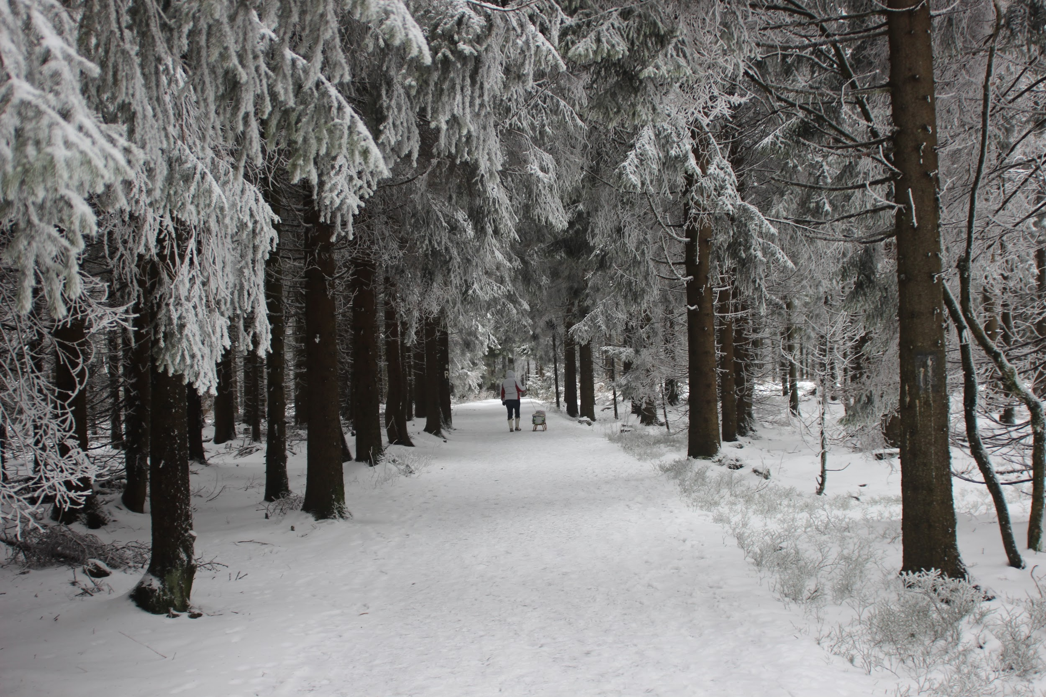
11. Seuraava kuukausitapaaminen
Koululla, Tonkka-salissa ma 20.1.2020 klo 13

Slide 15
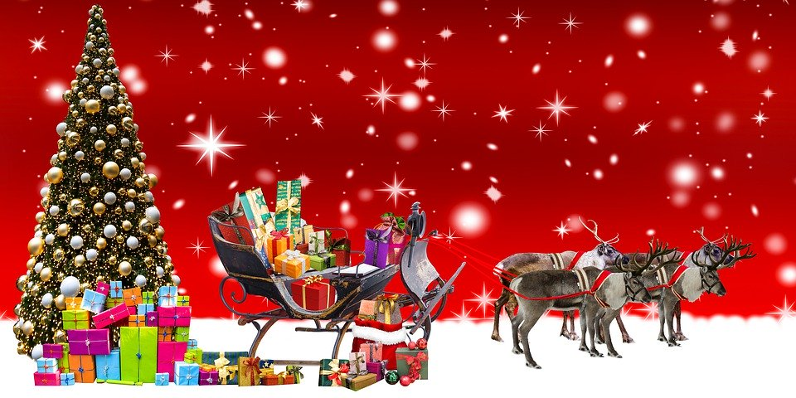
12. TAPAAMISEN PÄÄTTÄMINEN
Kiitos kuluneesta vuodesta ja rauhallista Joulun aikaa kaikille!

